Slide 1
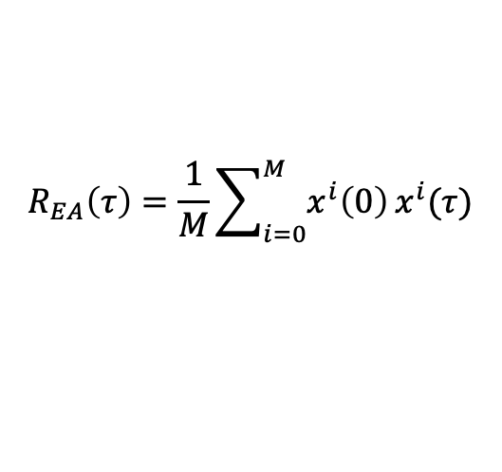
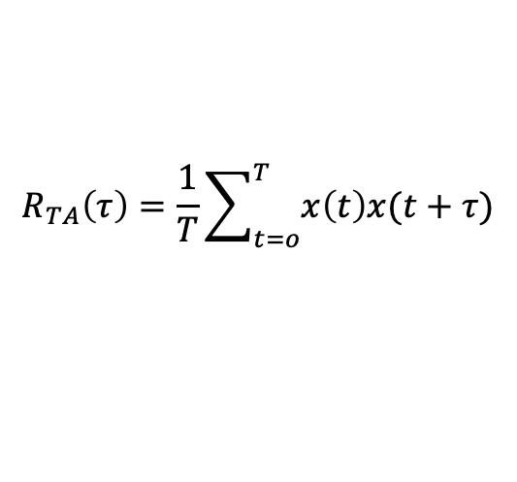
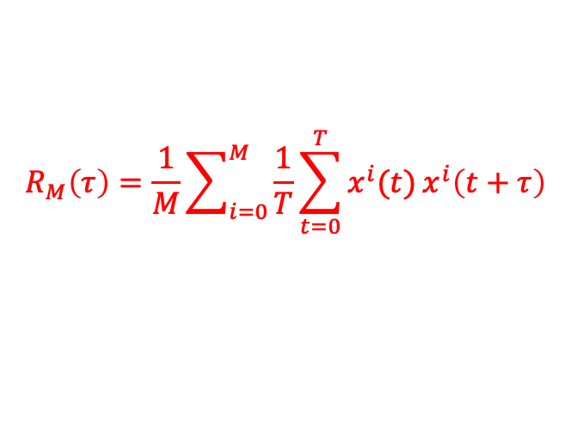
Time average simulations
$$R_{TA}\left(τ\right)=\frac{1}{T}\sum_{t=o}^{T}{x\left(t\right)x(t+τ)}$$
Una realizzazione (molto lunga) del processo
Calcolo una autocorrelazione su questa singola realizzazione
Mixed average simulations
$$R_{M}\left(τ\right)=\frac{1}{M}\sum_{i=0}^{M}{{\frac{1}{T}\sum_{t=0}^{T}{x^{i}(t)}x}^{i}\left(t+τ\right)}$$
Itero N tante volte questa cosa
Una realizzazione (molto lunga) del processo
Calcolo una autocorrelazione su questa singola realizzazione
Alla fine calcolo la autocorrelazione media sulle tante realizzazioni svolte
Ensenble average simulations
$$R_{EA}\left(τ\right)=\frac{1}{M}\sum_{i=0}^{M}{x^{i}\left(0\right)}x^{i}(τ)$$
Tante N realizzazioni (corte) del processo
Per ciascuna realizzzazione calcolo il controbuto alla AC
Calcolo l’autocorrelazione a partire dal contributo di ciascuna delle N realizzazioni

